Slide 1

2025.05.22
A304 Souffle
팀 수리남
Notes:
안녕하세요. A304조 수플래의 발표를 맡은 윤상흠입니다!(꾸벅)

Slide 2
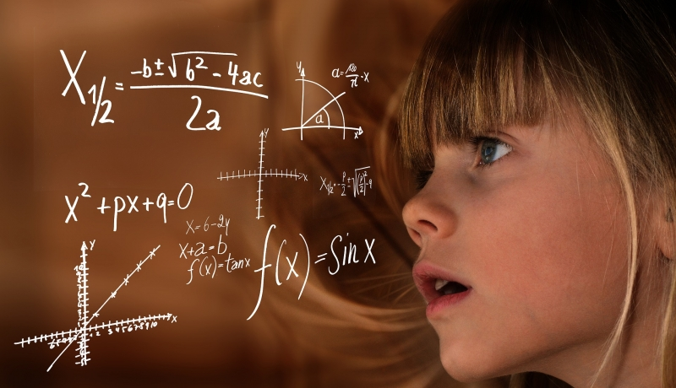
3
수학.. 어려우신가요?
Notes:
여러분 수학 하면 어떤 단어가 떠오르시나요?(주위를 둘러본다)
저는 어려움. 수포자. 등이 떠올랐습니다.

Slide 3
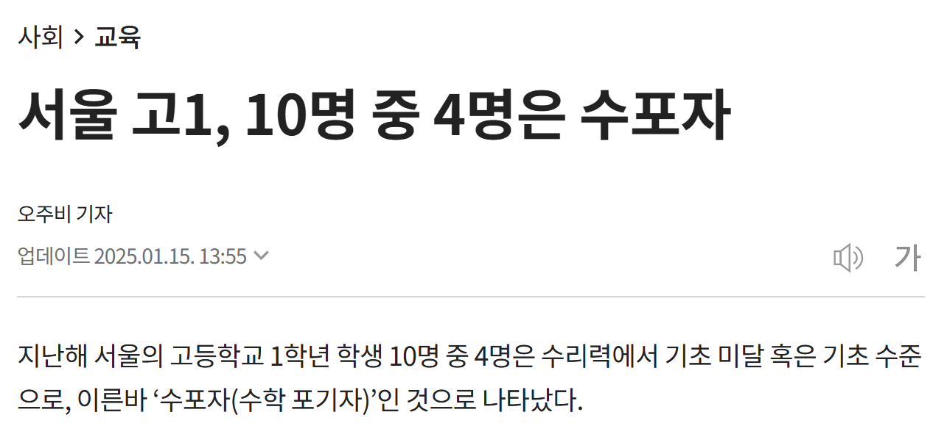
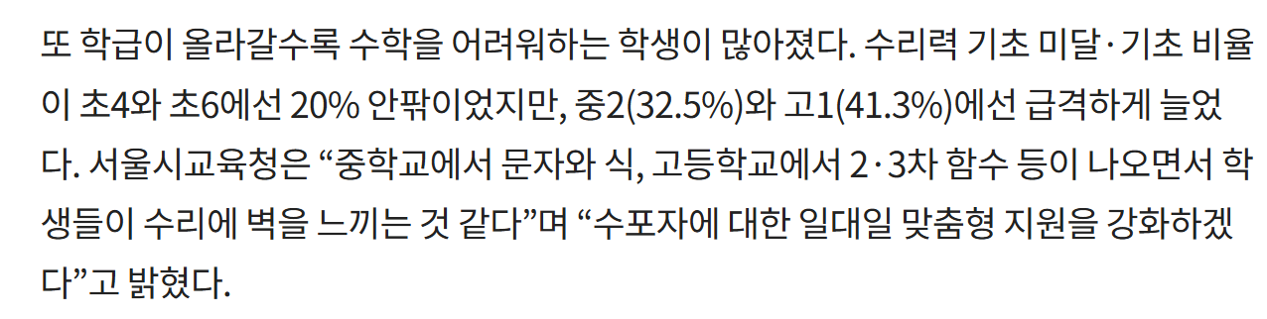
Notes:
방금 떠올랐던 단어 중 하나인 수포자는 항상 나오는 이야기이지만
최근 기사에서는 고등학생이 되고 또 학급이 올라 갈 수록 많아지고 있다고 합니다.(주위를 둘러본다)

Slide 4
학교 수업의 내용보다 수학 시험의 난이도가 과도하게 어려운가?
고등학생
76.2%
중학생
45.1%
2022년 4월1~15일 전국 17개 시도교육청 내 중학교 40곳, 고등학교 50곳 등 총 90곳을 대상 실시
중고교생 4758명, 학부모 3136명, 수학교사 194명 등 총 8088명이 조사에 참여
Notes:
이와 관련해서 제가 자료를 하나 가져왔는데요. 설문조사에 따르면 학교 수업의 내용보다 시험이 난이도가 과도하게 어렵다는 조사가 다음과 같이 나왔다는 걸 보면 앞선 수포자에 대한 이야기와 이어지는 내용이기도 합니다.

Slide 5
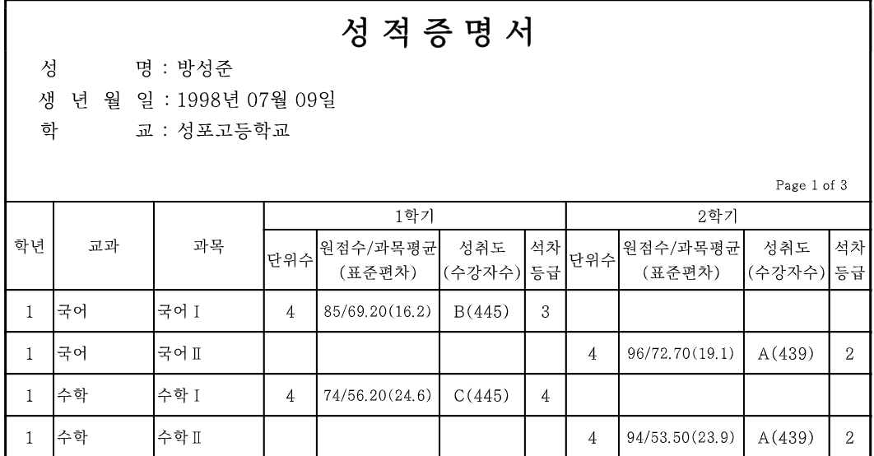
3
수학.. 어려우신가요?
Notes:
실제로 이건 팀원 한 명의 고등학교 성적표 인데요, 고등학교 진학 직후 상승한 난이도에 수학이 혼자 공부하기 상당히 어려웠다고 합니다. 한 학기라는 시간이 지난 후에야 개념을 이해하고 적응할 수 있었다고 해요.
공감을 이끌어낼 수 있는 자료가 있다면 그걸로 사용하기

Slide 6

https://blog.naver.com/ebspub/221516694823
Notes:
그렇다면~ 어떤 방식으로 공부를 해야 수학을 좀 더 수월하게 공부 할 수 있을까요?
여러분은 어떻게 공부하셨나요?
EBS에서 강의하시는 정승제 선생님의 수학이 어려운 이유를 한번 보면서 생각해볼까요?

Slide 7
수학 공부 왜 어려울까요?
스스로의 학습을 파악하기 힘듦
모르는 점을 어떻게 공부해야될지 모름
노트 정리 방법을 모르겠음
Notes:
어디서 수학적으로 오류가 있는지 모르기 때문에 어디까지 알고 어디까지 모르는지 모릅니다.
이는 모르는 점을 어떻게 공부해야될지도 모르게되고 당연히 모르는 점을 정리하는 방법도 어렵습니다.
말도 안되게도 내가 뭘 모르는지 모르는일이 벌어집니다.

Slide 8
Souffle는
이렇게 접근합니다
Notes:
저희는 그래서 그러한 솔루션을 제공합니다. 저희 영상소개 보며 살펴보도록 하죠
영상을 재생한다.

Slide 9
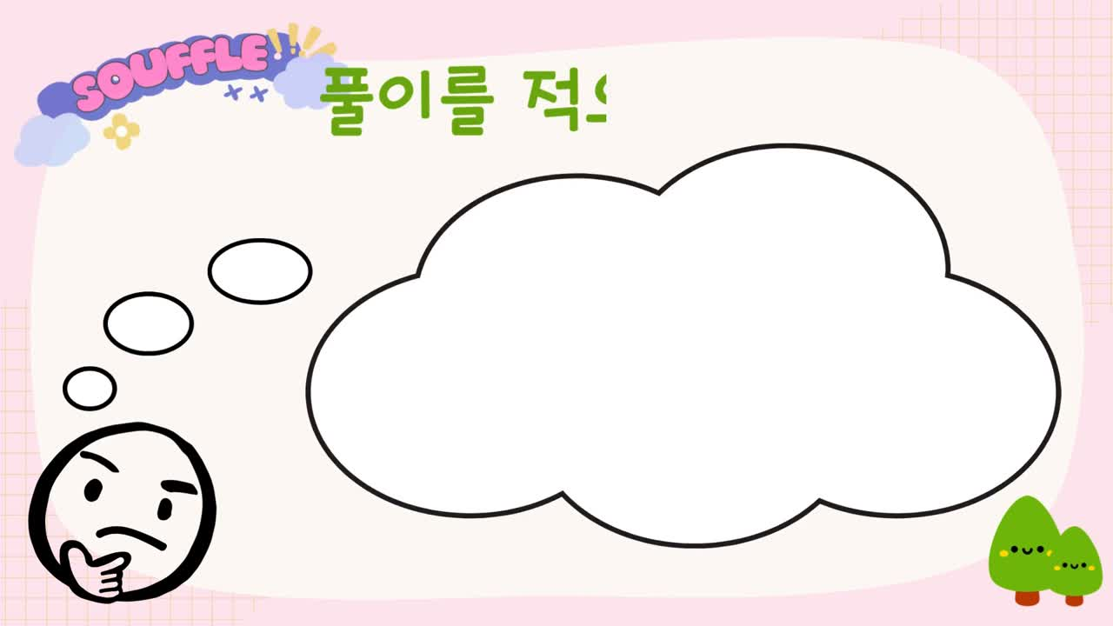

Slide 10
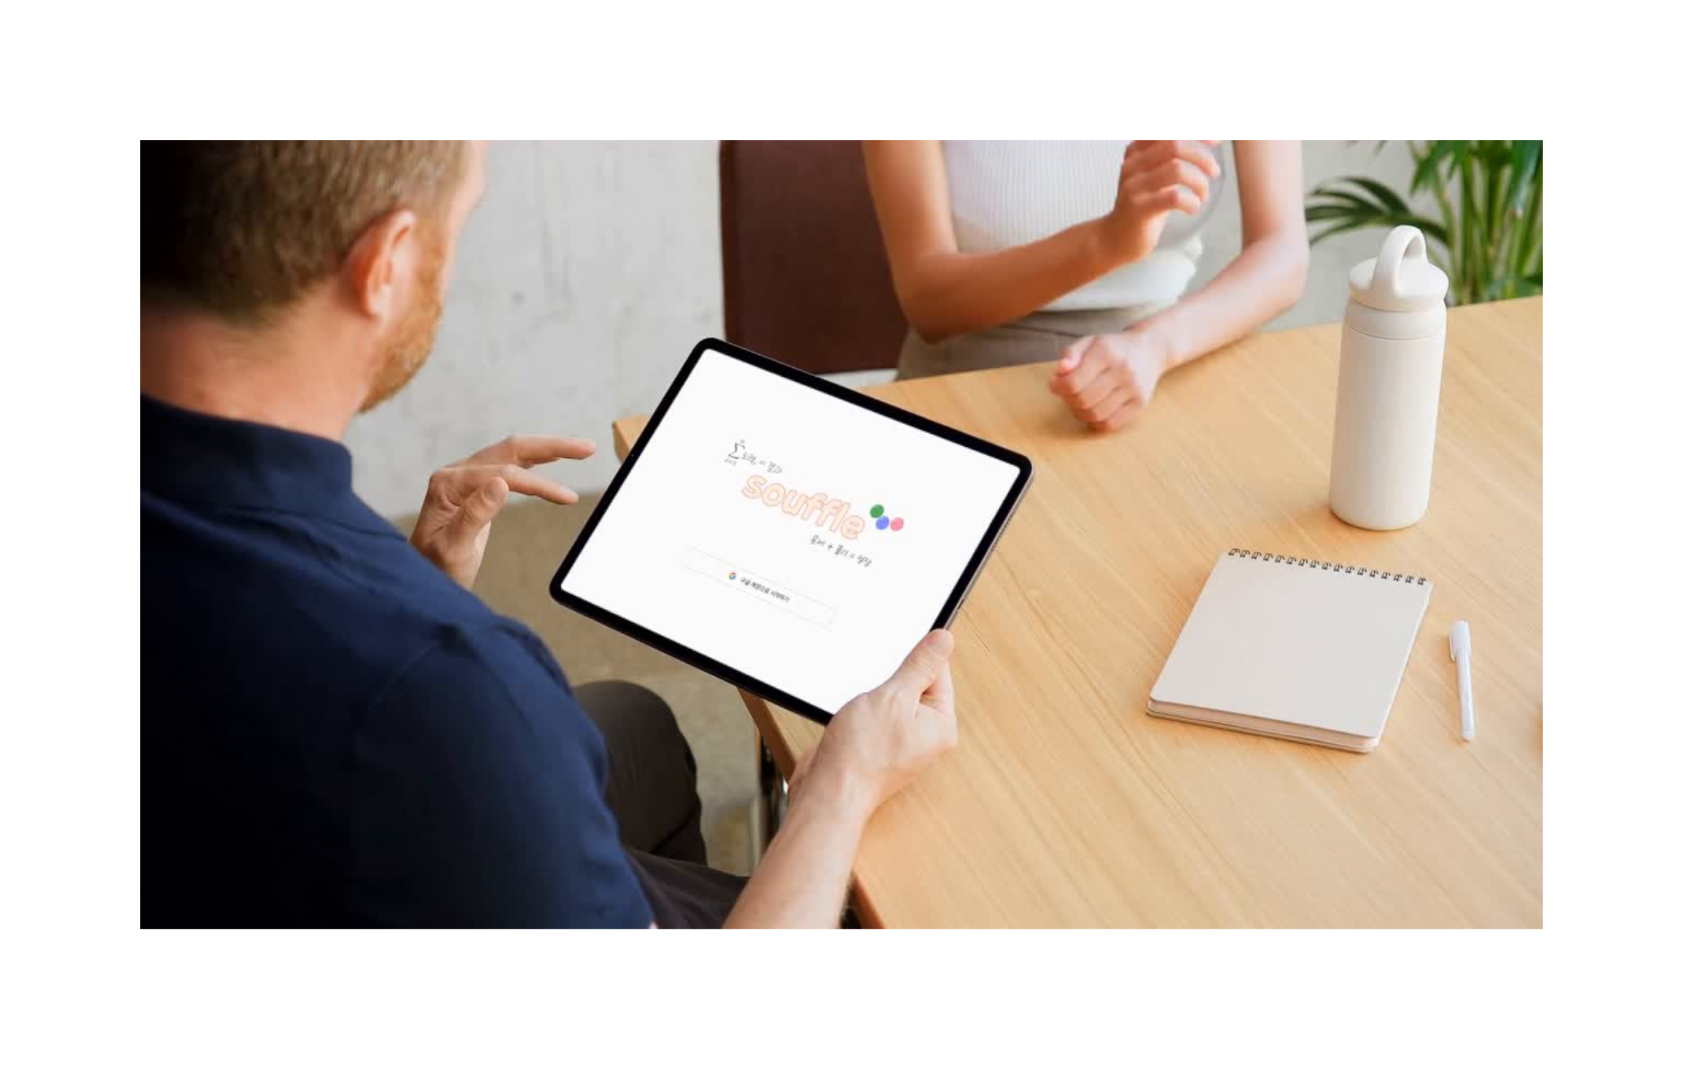
메인 기능

Slide 11
Souffle는!
문제풀이
복습
모르는 점을 어떻게 공부해야될지 모름
객관화
노트 정리 방법을 모르겠음
스스로의 학습을 파악하기 힘듦
Notes:
수플래는
문제풀이를 통해 모르는 부분을 어떻게 공부해야 할지
어떻게 복습해야 할지
그리고 얼만큼 학습을 했는지 수치적으로 보여줍니다.

Slide 12
시연
Notes:
먼저 문제 풀이 기능 시연 보여드리겠습니다.
1. 문제 풀이 기능
다항식의 연산 가봅시다.
2번 풀어볼까요?
2. 채점
답 적어주고..
3. 분석페이지로 넘어가서 분석 내용볼까요? 네 아까 버벅였던 부분에서
4.

Slide 13
성과 기대효과
?
탄탄한 자기주도학습 계획
(학습/복습 두가지로 나눠 종합분석하니깐)
중위권 학생들의 특징인 ‘아는척’ 치료
(설명은 알아먹는데 응용 못하는)
!
사교육 불평등 해결 완화
(높은 접근성과 정밀한 학습 보조)

Slide 14
?
자유롭게
질문해 주세요
!
어떤 내용이 궁금한가요?

Slide 15
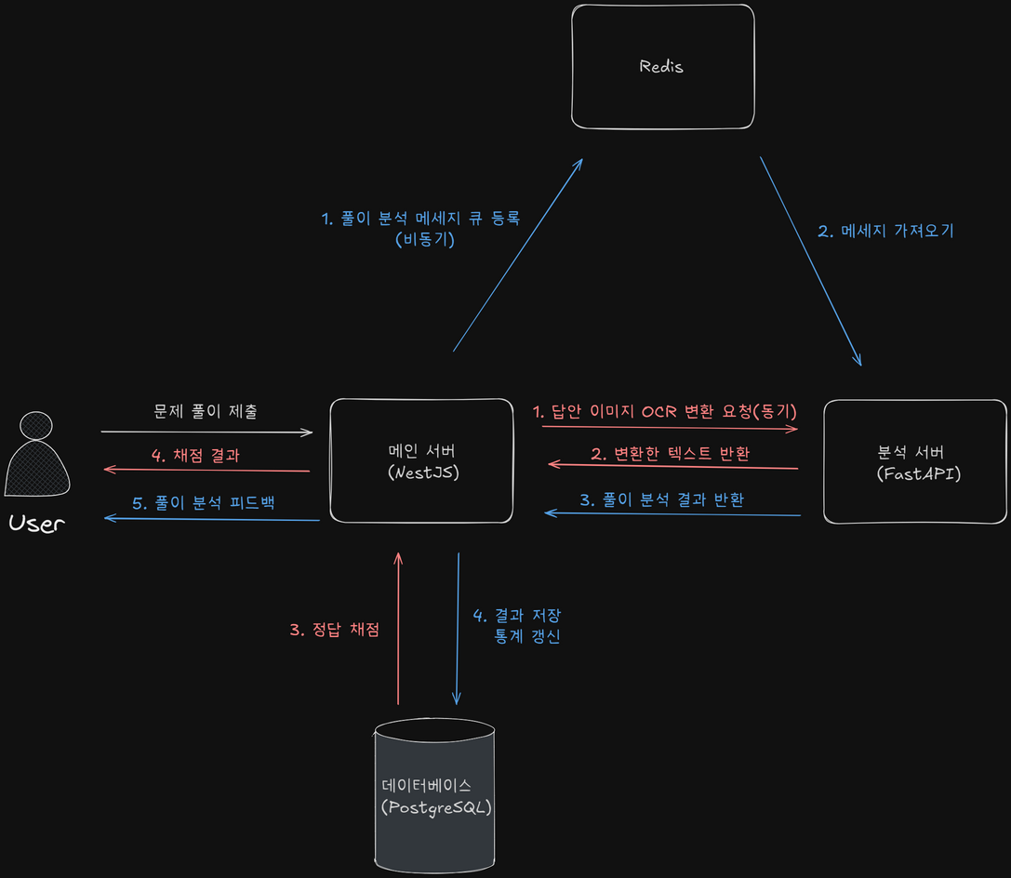
서비스 흐름도

Slide 16
프론트 기술
수식별로 풀이 단계를 기록
스트로크 기록을 위한 좌표 정규화, 팜리젝션 적용

Slide 17
프론트 기술
수식별로 풀이 단계를 기록
풀이의 흐름을 기록하는 캔버스
어떤 점이 부족한지 분석하기 위해, 전체 수식을 분석하는 것이 아닌 풀이 과정을 기록
각각의 수식이 쌓여나가는 과정을 전부 기록하여 전송

Slide 18
프론트 기술
스트로크 기록을 위한 좌표 정규화, 팜리젝션 적용
디지털 필기로 입력된 손글씨를 이후 수정하고 다양한 기기 크기에 동일하게 표현하기 위해 스트로크 단위로 저장 & 좌표 정규화
0~1 사이로 정규화
다른 기기/해상도/캔버스 크기에서도 동일하게 복원 가능
이미지보다 데이터 용량 작아짐
Palm Rejection 기능 적용
사용자 경험 개선을 위해 필기 영역에서 손바닥 등 의도치 않은 터치 입력 차단

